Slide 1
Генеалогія
Готові дізнатися більше про історію своєї родини? Ви вже проводите дослідження сімейної історії й хочете вивести його на наступний рівень? Бажаєте дізнатися більше про організацію генеалогічних досліджень? Захоплюючий генеалогічний курс – це місце, де можна розпочати дізнаватись щось нове про дослідження сімейної історії вже зараз!

Slide 2
Основні теми курсу
Тема 1. Предмет і завдання генеалогії
Тема 2. Історія розвитку генеалогії
Тема 3. Джерела дослідження історії родини
Тема 4. Генеалогічне дослідження власного родоводу
Тема 5. Сучасні комп'ютерні технології в генеалогії
Тема 6. Генетична генеалогія

Slide 3
Предмет вивчення -
Генеалóгія (давньо-грецькою: γενεαλογία — «родовід», що дослівно перекладається як: γενεά — «сім'я», λόγος — «наука») — родознавство, допоміжна історична дисципліна, що вивчає походження та родинні зв'язки осіб, родовід певної людини, історію родів і сімей

Slide 4
Основні джерела сімейної історії:
родинні архіви (особисті документи, листи, щоденники, фотографії);
архівні документи (ревізькі казки, синодики та поминальники, метричні книги, акти реєстрації цивільного стану населення, матеріали перепису);
родоводи, родинні дерева;
електронні генеалогічні ресурси.

Slide 5
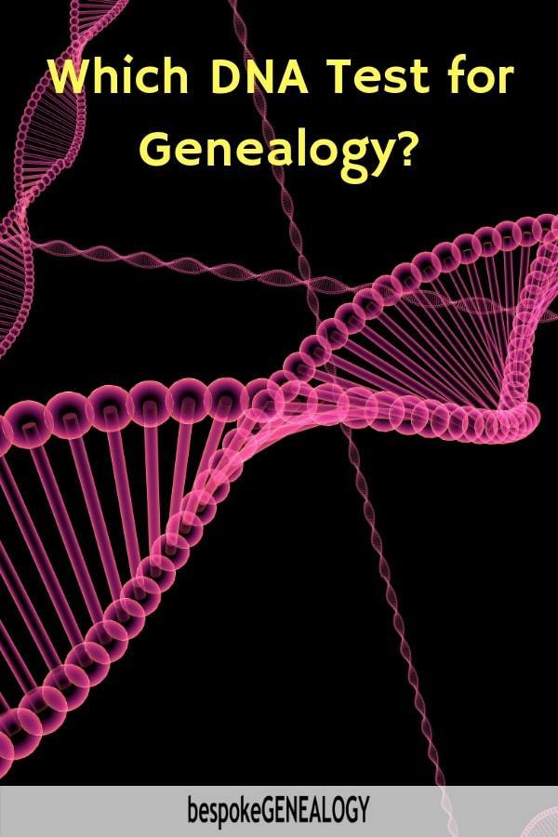
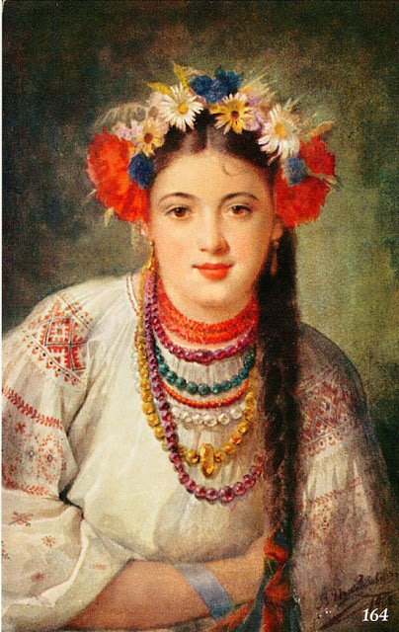
Доповнити або підтвердити результати генеалогічних досліджень допомагає «біологічний документ» людини, який неможливо загубити – ДНК

Slide 6
Пізнайте себе через історію роду

